Slide 1
DESCUBRE EL AUTOR Y LA OBRA

Slide 2
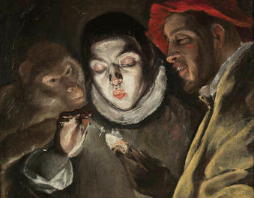

Slide 22
UNA FÁBULA
EL GRECO

